Slide 1






Gruppetime Uke 14
Med Lyra<3

Slide 2



Planen i Dag
Mer komplekse
datastrukturer
Mer objektorientering
Magiske metoder
Repetisjon

Slide 3


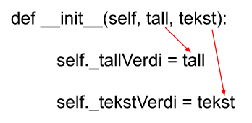
Litt repetisjon
Variabler med konstant
startverdi: trenger ikke å være parameter.
def __init__(self, tall, tekst):
self._tallVerdi = tall
self._tekstVerdi = tekst
self._startVerdi = 0
Notes:
Nevne at hvis feks man skal ha en variabel som alltid starter som 0, så trenger ikke denne variabelen å være med som parameter i konstruktøren.

Slide 4

Oppgave 1
Hvilke verdier får variablene til instansene av objektene
av type Person her, gitt opprettelsen av person slik:
test_person = Person(13, “Kari”)
def __init__(self, alder, navn):
self._alder = 0
self._navn = “”
def __init__(self, alder, navn):
self._alder = navn
self._navn = alder
def __init__(self, alder, navn):
self._alder = alder
self._navn = navn
def __init__(self, a, b):
self._alder = a
self._navn = b
def __init__(self, alder, navn):
self._a = alder
self._n = navn

Slide 5
Oppgave 1
Løsningsforslag
_alder = 0
_navn = “”
_alder = “Kari”
_navn = 13
_alder = 13
_navn = “Kari”
_alder = 13
_navn = “Kari”
_a = 13
_n = “Kari”

Slide 6
Oppgave 2
dersom metthet alltid skal settes til 10 ved start trenger ikke metthet å være med som parameter i konstruktøren
Gitt følgende program, opprett 3 instanser av hver med fornuftige verdier.
class Bil:
def __init__(self, regnr, type, aars_modell):
self._regnr = regnr
self._type = type
self._aars_modell = aars_modell
class Koffert:
def __init__(self, toalettsaker_liste, kles_liste):
self._toalettsaker = toalettsaker_liste
self._klær = kles_liste
class Hund:
def __init__(self, a, b, c):
self._alder = a
self._rase = b
self._bjeffer_mye = c
self._metthet = 10

Slide 7
Oppgave 2 Løsningsforslag
bil1 = Bil(“AB123”, “Toyota”, 1997)
bil2 = Bil(“EL456”, “BMW”, 2016)
bil3 = Bil(“DB5435”, “Citroen”, 2004)
bag1 = Koffert([“tannbørste”, “tannkrem”], [“jakke”, “genser”, “bukse”])
toalettS = [“hårbørste”, “neglsaks”, “tannbørste”]
klær = [“sokker”, “tskjorte”, “shorts”]
bag2 = Koffert(toalettS, klær)
bag3 = Koffert(toalettS, [“badetøy”, “skjorte”, “jeans”])
labrador = Hund(10, “Labrador”, False)
shiba = Hund(4, “Shiba Inu”, True)
dachs = Hund(7, “Dachs”, True)

Slide 8


Metoder - når brukes return?
Metoder kan både reurnere og ikke returnere noe.
Return og print() har ikke noe med hverandre å gjøre
Return brukes når vi vil hente en verdi

Slide 9


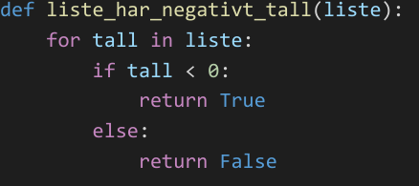
Return i løkker
Hva skjer her?
Hva er feil med denne koden?

Slide 10

Magiske metoder
Magiske metoder er spesielle metoder i Python som vi kan overskrive for å bruke bestemte operatorer.
Markeres med to understreker __ før og etter navnet på metoden
  Eksempel som vi allerede har sett: __init__
Vi skal aldri kalle på metoden direkte med navnet, f.eks. ikke: obj.__str__()

Slide 11
__str__ Metoden
class Hund:
def __init__(self, kjonn, navn, alder):
self._navn = navn
self._alder = alder
def __str__(self):
return self._navn
def hentStreng(self):
print(self._navn)
nyHund = Hund(“Ole”, 19)
nyHund.hentStreng()
print(nyhund)
if nyHund.hentStreng() == “Ola”:
print(“Ola Normann?”)
if str(nyHund) == “Ola”:
print(“Ola Nordmann?)
Drøft forskjellen mellom
hentStreng og __str__ metoden her.

Slide 12
__str__
Implementering av denne gjør at vi enkelt kan representere objektet vårt som en streng. Det er vi som definerer hvordan denne brukervennlige utskriften skal se ut.
Kalles når vi bruker str(obj) eller print(obj)
Eksempel fra forelesning:
class Rektangel:
def __init__(self, len, bredde):
self._lengde = len
self._bredde = bredde
def __str__(self):
pen_streng = “Lengde “ + self._lengde + “, bredde: “ + self._bredde
return pen_streng
r1 = Rektangel(8, 6)
print(r1) -> Lengde: 8, bredde: 6

Slide 13
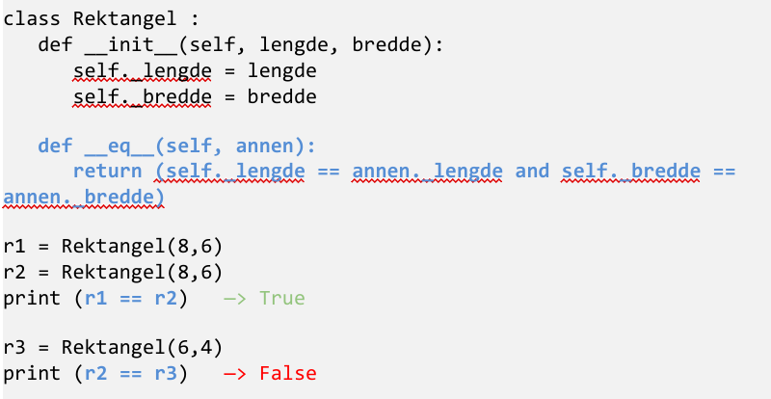
__eq__
__eq__ :
gjør det mulig å sammenlikne objekter med == basert på det vi definerer til å være “like objekter”.
kalles automatisk på når vi bruker == mellom to objekter av en klasse med denne metoden definert

Slide 14
Sammenlikning: is vs. ==
person1 = Person(“Per”)
person2 = person1
person1 is person2 → True
person1 == person2 → True
person1 = Person(“Per”)
person2 = Person(“Per”)
person1 is person2 → False
person1 == person2 → True
X is Y : Er det samme objekt (lik adresse)?
X == Y : Er det like objekt (likt innhold)?
Eksempler:
a = 5
b = a
b is a → False
b == a → True

Slide 15
Sjekke om noe er None
bruk is i stedet for ==
Grunnen til dette er at None er ett objekt - vi kan ikke ha to instanser av None
is gir derfor alltid riktig svar
== er derimot avhengig av hvordan en klasse har implementert __eq__()
person1 = Person(“Per”)
person2 = None
person1 is None # False
person2 is None # True
person1 == None # Avhengig av implementasjon
# av __eq__() i klassen

Slide 16
Live-koding<3

Slide 17
Ferdig!!!<3
Yeeeeeeeeey

